Slide 1
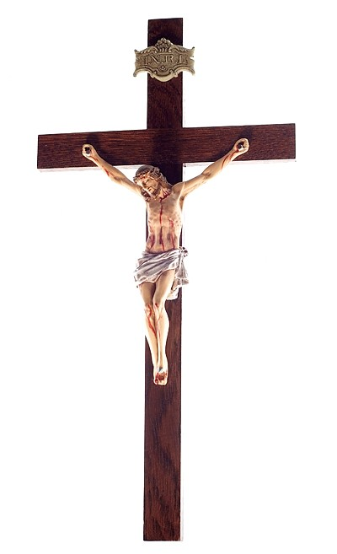
KRZYŻ
SYMBOL MIŁOŚCI

Slide 2
Posłuchajcie opowiadania:
Odpowiedzcie na pytania:
Dla Piotrusia laska była symbolem czyli znakiem miłości,
jaką darzył go dziadek

Slide 3
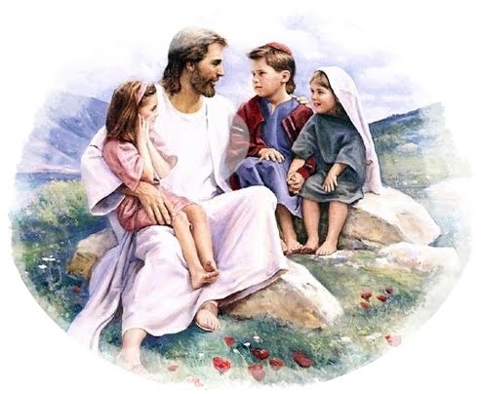

Slide 4
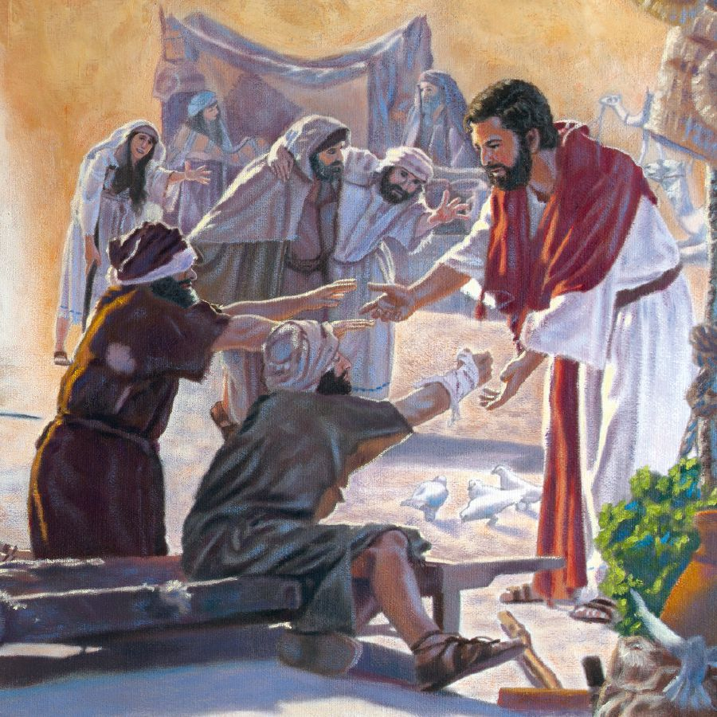

Slide 5
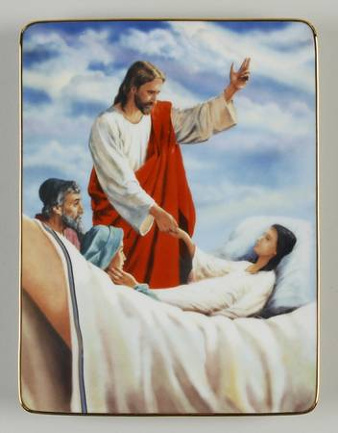
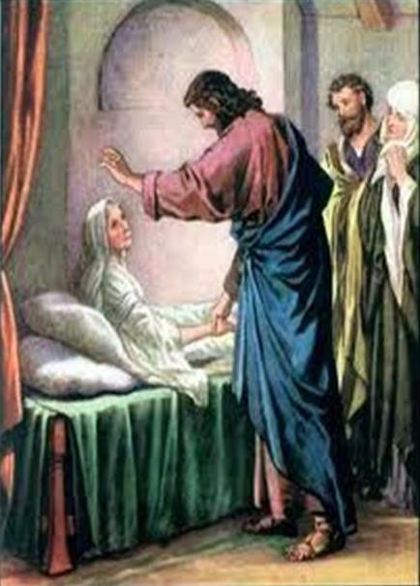

Slide 6
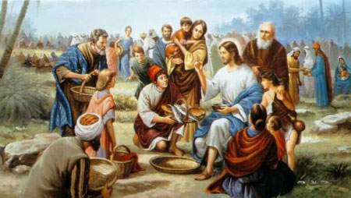
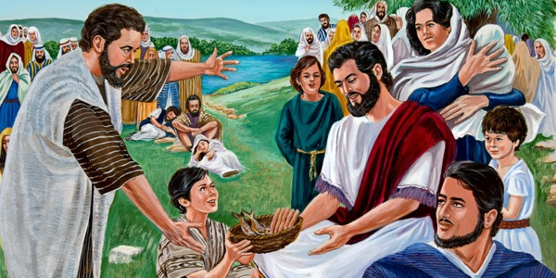

Slide 7
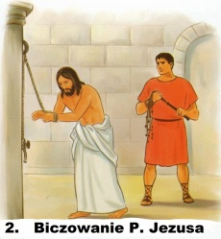
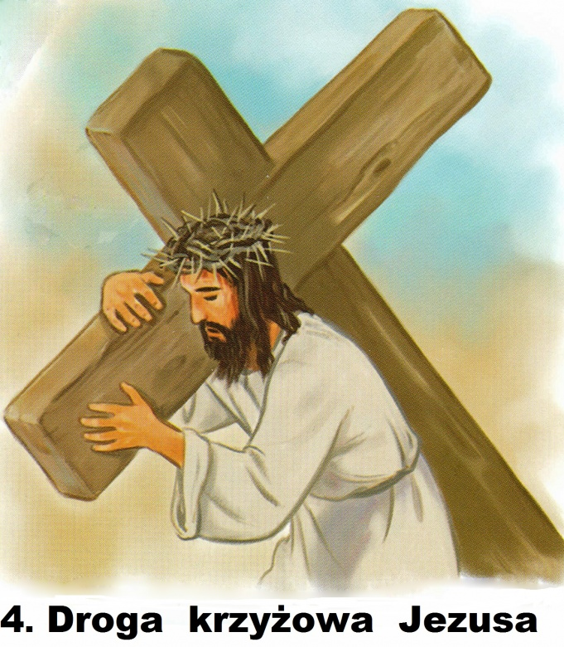

Slide 8
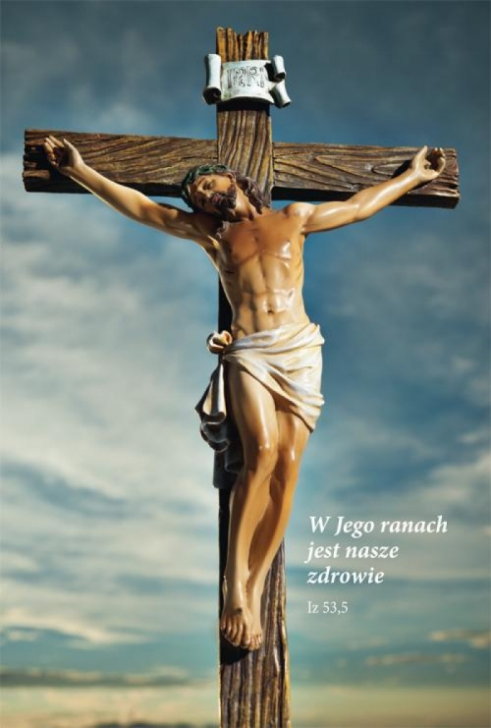

Slide 9
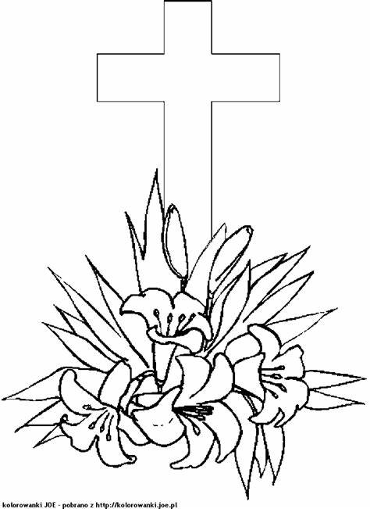
Na kartce A4 narysuj podobny krzyż i ozdób go kwiatami.
Obrazek możesz skopiować.
Wieczorem wraz z rodzicami odmów modlitwę: „Któryś za nas cierpiał rany, Jezu Chryste, zmiłuj się nad nami”.

